Slide 1
Презентация «Красная книга Брянской области»
Выполнили: воспитатели МБДОУ детский сад «Снежинка»: ЮдинаИ.П.,Сластенникова М.Н.

Slide 2
Красная книга Брянской области — аннотированный список редких и находящихся под угрозой исчезновения животных, растений и грибов Брянской области. Она была подготовлена коллективом учёных под редакцией Ю.П. Федотова. Первое издание Красной книги Брянской области выпущено в 2004 году в 2-ух томах. Красная книга Брянской области является официальным изданием, предназначенным как для специалистов, так и для широкого круга читателей.
В первом томе представлен список редких и находящихся под угрозой исчезновения животных Брянской области, который включает 113 видов: 24 — насекомые, 1 — миноги, 10 — рыбы, 5 — земно­водные, 3 — пресмыкающиеся, 51 — птицы, 19 — млекопитающие.
Для каждого вида приведены иллюстрации, карта распространения, определены статус и категория редкости, даны краткое описание, сведения о численности и необходимых мерах охраны

Slide 3
Растения в Красной книги Брянской области поделены на четыре категории:
1) 0-ая категория - вероятно исчезли;
2) 1-ая категория - находятся под угрозой исчезновения в области;
3) 2-ая категория - сокращается численность в области;
4) 3-ая категория - редки в области

Slide 4
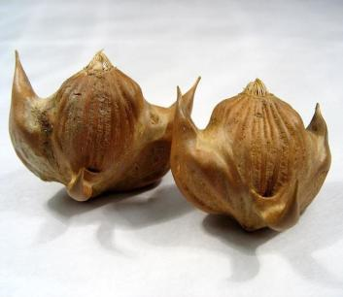
Чилим, или водяной орех
Водяной орех растет в озерах, заводях и старицах медленно текущих рек. Вырастает до 5 м в длину. Плод этого растения напоминает голову быка, внутри крупное крахмалистое семя. Раньше чилим был очень популярен в России. На рынках продавали его целыми возами. Сейчас это растение занесено в Красную книгу.

Slide 5
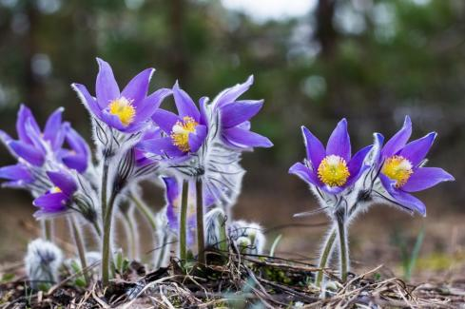
Сон - трава
Как только сойдет снег, на опушенных стеблях распускаются цветки сон – травы. У цветка синие, голубые или фиолетовые лепестки и ярко – желтая серединка. Они устойчивы к заморозкам. Цветет сон- трава с начала апреля и вянет в мае. Особое очарование цветку придает нежно – серебристое опушение.

Slide 6
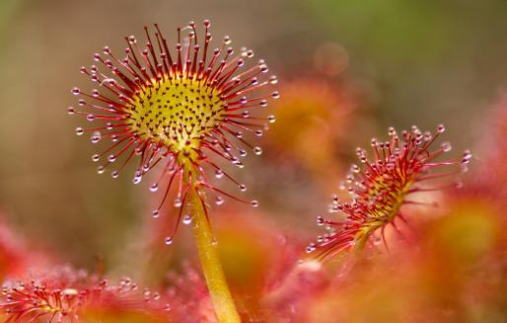
Росянка круглолистная
Многолетнее насекомоядное травянистое растение высотой 10 - 25 см, с розеткой прикорневых округлых листьев на длинных черешках, покрытых ярко - красными волосками с утолщениями на верхушке, выделяющими клейкую слизь в виде капелек росы. Листья приспособлены для ловли насекомых. Цветки белые, мелкие, собраны в одностороннюю кисть. Плод продолговатая коробочка. Цветет в июне - августе.

Slide 7
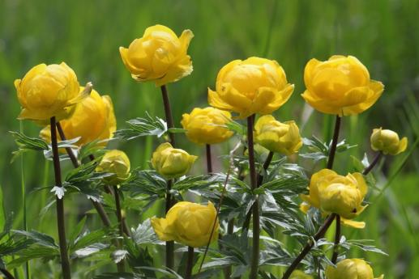
Купальница европейская
Купальница европейская Купальница – многолетнее травянистое растение с прямым стеблем. Листья темно – зеленые, блестящие, цветки крупные желтые или ярко – оранжевые. Растет во влажных местах.

Slide 8
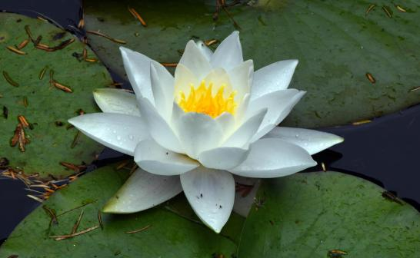
Кувшинка чисто - белая
Водное растение. Корневище закреплено на дне водоёмов придаточными корнями. Длина листьев -15-30 см, а ширина - 10-30 см. Цветки - одиночные, крупные, белые. Цветёт в мае - июне. Ярко окрашенные и ароматные цветки привлекают различных насекомых. Плоды кувшинки дозревают под водой, при этом плод распадается, семена всплывают на поверхность воды и, одетые слизью, некоторое время плавают, напоминая икру рыб. Этим они привлекают внимание птиц, которые переносят семена в другие водоёмы

Slide 9
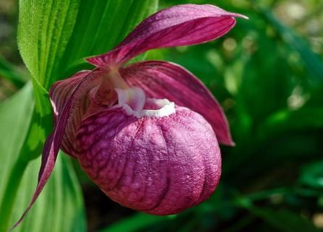
Башмачок крупноцветковый
Находится под угрозой исчезновения. Травянистый многолетник. Высота - до 50 см, листья 8-16 см длиной, 4-8 см шириной. Цветёт в июне, плодоносит в июле. Размножается корневищами. Обитает в сухих лесах, предпочитает богатые почвы. Растёт как на открытых пространствах, так и в тенистых лесах. Неустойчив к пожарам, быстро погибает из - за обрыва стеблей с цветками. Исчезает при смене светлых дубрав на леса теневого типа.

Slide 10
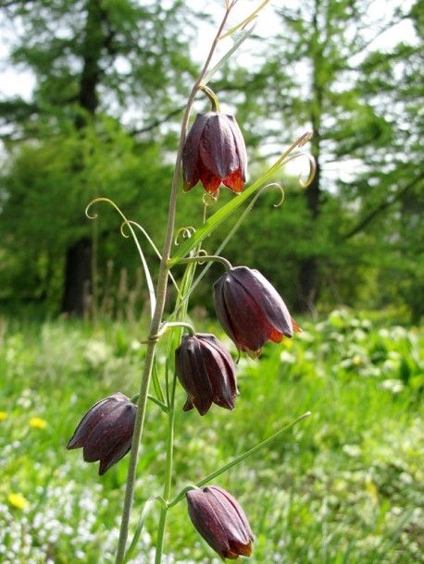
Рябчик русский -категория о

Slide 11
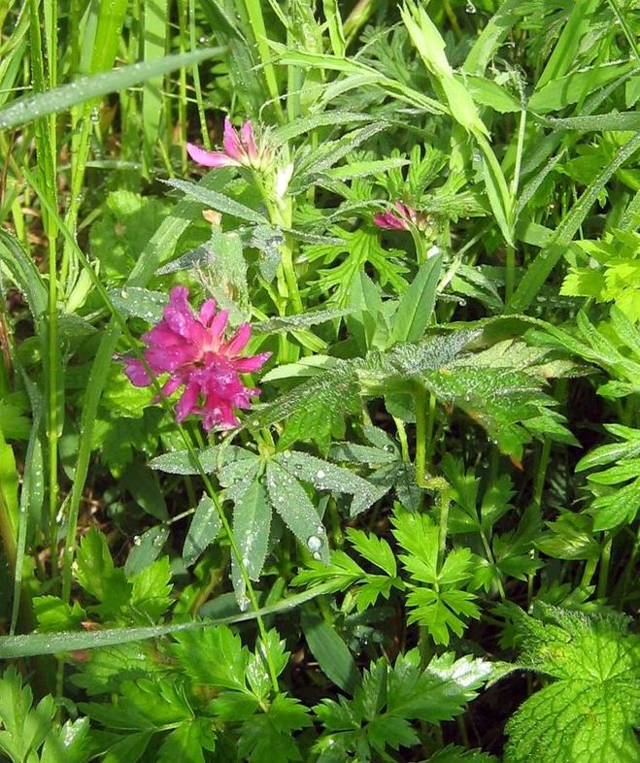
Клевер люпиновый -категория о

Slide 12
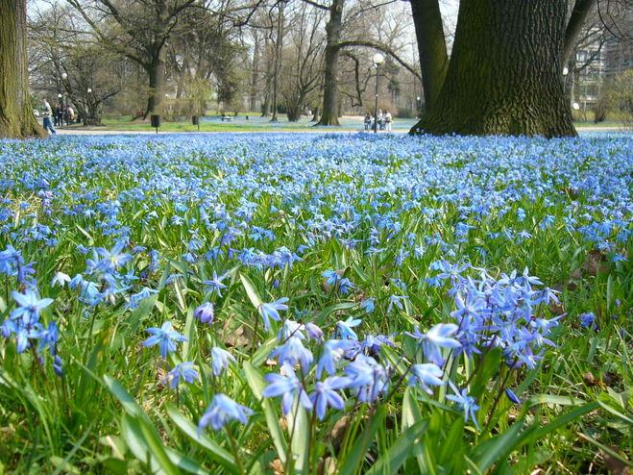
Пролеска сибирская -категория о

Slide 13
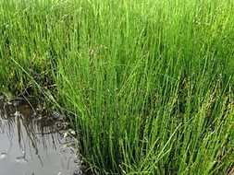
Хвощ камышевой

Slide 14
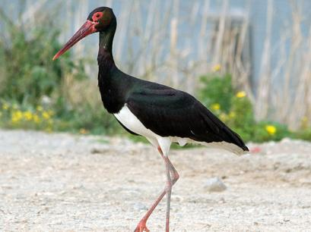
Черный аист
Черные аисты несколько меньше белых. Близости человека избегают и придерживаются более глухих и малопосещаемых мест. Поселяются в долине рек или вблизи болот, чередующихся с участками леса. Гнездо расположено на дереве и используется несколько лет. Очень осторожная и молчаливая птица. Питается рыбой , лягушками, грызунами. Улетают в конце августа- сентябре. В Брянской области чёрные аисты занесены в Красную книгу.

Slide 15
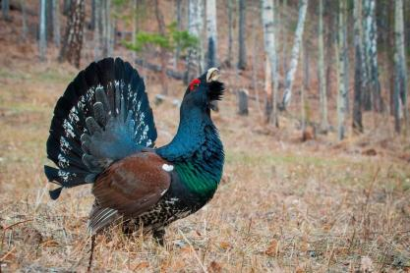
Глухарь
Для своего обитания глухари избирают большие лесные массивы с наличием высокоствольных деревьев, густого подлеска, кустарника и ягодника. Основной пищей глухаря летом служат всевозможные ягоды и беспозвоночные животные (кузнечики, жуки, пауки, гусеницы, личинки и др. Осенью глухарь любит кормиться осиновыми листьями и хвоей сосны и ели, а зимой - побегами лиственных деревьев и хвоей. В Брянской области глухари занесены в Красную книгу.

Slide 16
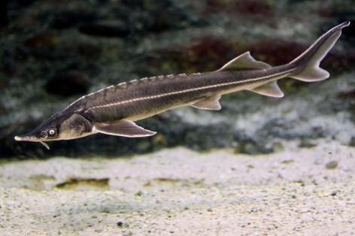
Стерлядь
Рыба семейства осетровых. Длина тела до 130 см, вес – до 15 кг. Продолжительность жизни около 30 лет. Питается личинками различных насекомых, червями, икрой других рыб. Тело стерляди вместо обыкновенной чешуи покрыто рядами костяных щитков. Впереди рта находятся 4 усика. Стерлядь предпочитает держаться на глубоких участках реки. Нередко она совсем зарывается в песок и выставляет только нос.

Slide 17
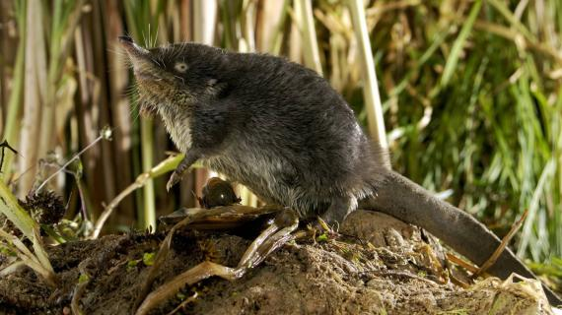
Выхухоль
В Брянской области встречается редкое животное – выхухоль. Она хорошо плавает с помощью длинного, сжатого с боков хвоста и перепонок на лапах. Под водой они охотятся на насекомых, червей, рыбу и грызут стебли околоводных растений. Вес выхухоли около 520 г, длина тела 18 – 22 см, такой же длины хвост. Окраска спины серовато – коричневая, брюшко сероватое или белое. Мех густой, бархатистый и очень прочный.

Slide 18
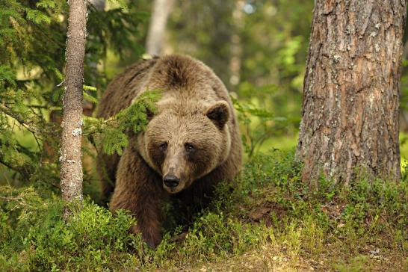
Бурый медведь
Этот вид принадлежит к крупным хищникам. Единично сохранился в лесах Брянского, Суземского и Клетнянского районов. Он имеет могучее телосложение. Длина тела достигает 2,5 метров, вес самца - до 700 кг. Самки мельче и легче. Мех густой и высокий. Бурый медведь обитает в глухих хвойных участках леса, около моховых болот, в местах богатых ягодами. Медведь всеяден, поедает ягоды, орехи, жёлуди, побеги молодых осин и рябин. Любит лакомиться мёдом. Животной пищей служат муравьи, лягушки, ящерицы, грызуны; при случае-лесные птицы, их яйца.

Slide 19
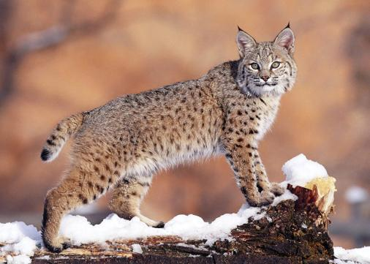
Рысь
Рысь – большая дикая кошка. Своими размерами она напоминает крупную собаку. Хвост у рыси как бы обрублен, на ушах небольшие кисточки. Рысь – очень ловкое животное, она умеет лазать по деревьям, быстро бегать, хорошо плавает. Она может делать прыжки до 3,5 – 4 м в длину. Рысь – хищник. Она охотится на зайцев, молодых косуль, грызунов, различных птиц (особенно рябчиков и тетеревов). Живет рысь в лесах, чаще глухих и спокойных, но изредка встречается и в редколесьях.

Slide 20
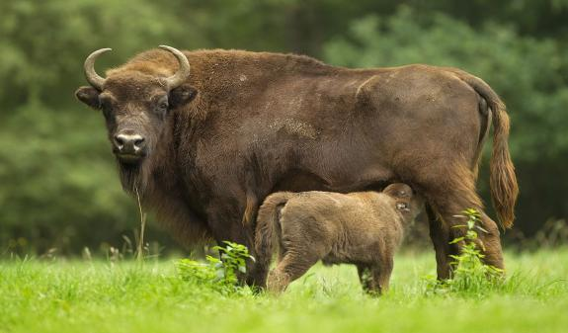
Зубр европейский
Заповедник «Брянский лес» с некоторых пор стал местом обитания европейского зубра — животного, которое внесено в Красные книги Брянской области, России и которое охраняется в мире. Сегодня зубр на Брянщине — это вид, находящийся под угрозой исчезновения. Зубр является самым тяжёлым и крупным наземным млекопитающим Европы.

Slide 21
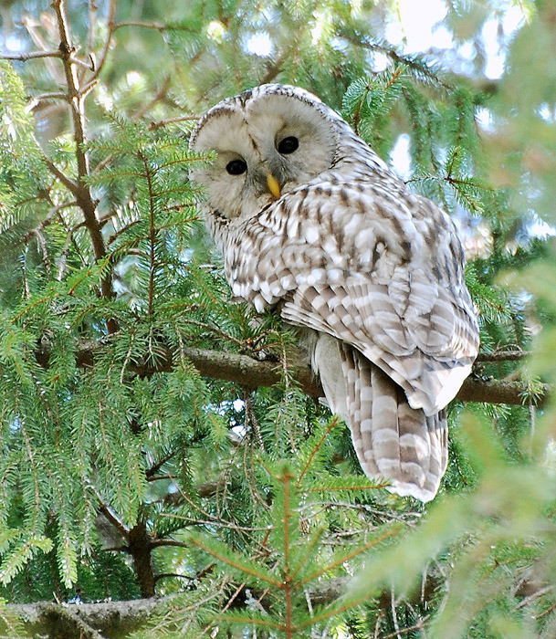
Длиннохвостая неясыть относится так же к третьей категории

Slide 22
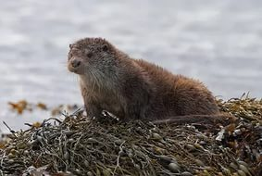
Выдра речная относится к третий категории

Slide 23
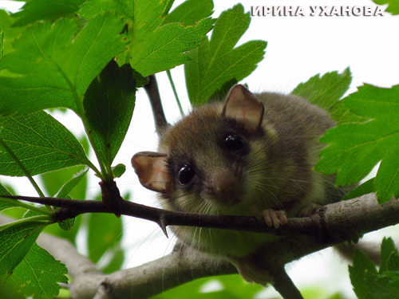
Лесная соня относится к третий категории

Slide 24
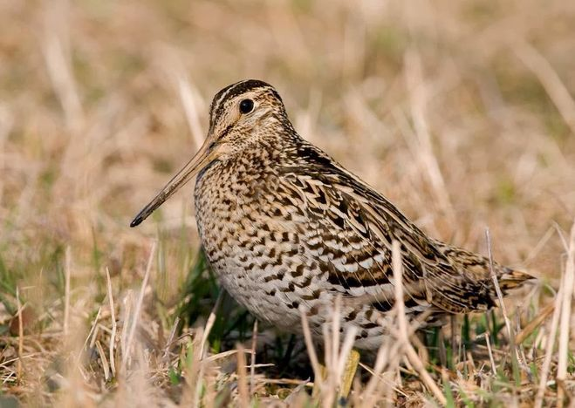
Дупель относится ко второй категории

Slide 25
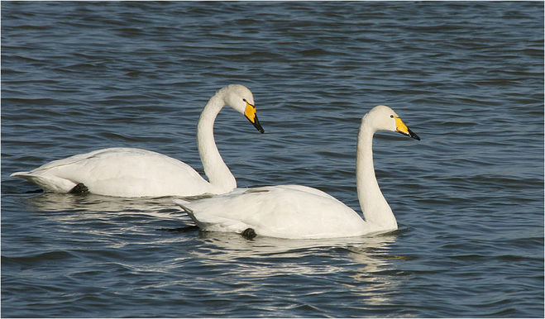
Лебедь-кликун относится к третьей категории

Slide 26
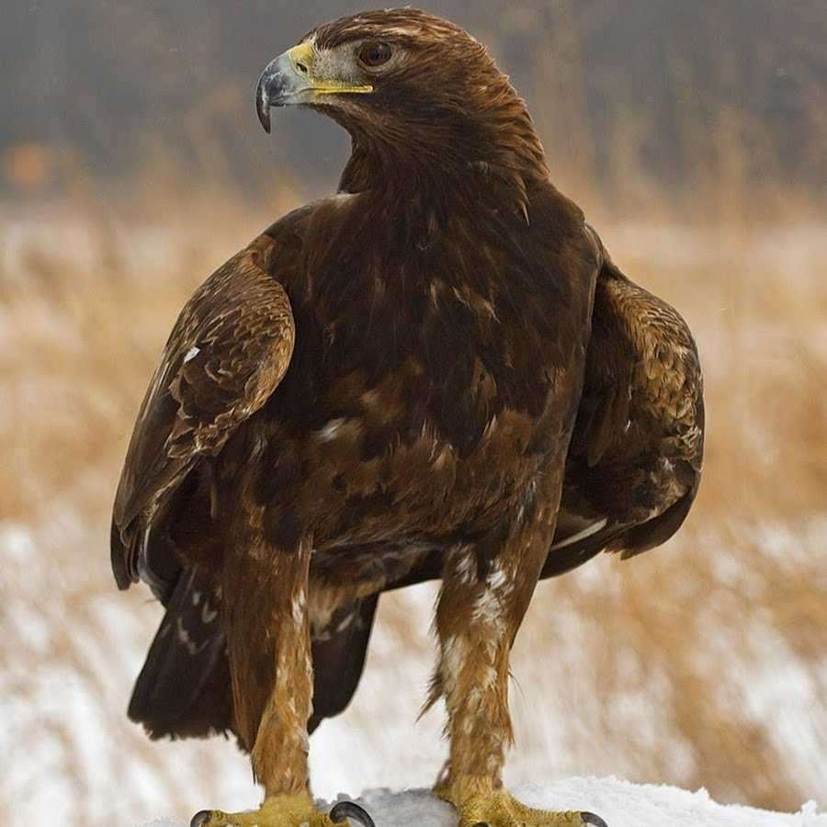
Беркут
Прекрасная, гордая хищная птица. Относится к классу – птицы, отряду – соколообразных и семейству ястребиных. Сейчас эти гордые птицы находятся в опасности, вид давно нашел свое место на страницах Красной книги. Размах крыльев у беркута до 2м, окрас темный, коричневый с бурым, на затылке встречаются золотистые перья. Крылья широкие, удобные для парения и маневров, хвост длинный.

Slide 27
Краснобрюхая жерлянка
Краснобрюхая жерлянка имеет величину от 3,5 до 6 см. Цвет от тёмно-бурого с грязно-зелёными пятнами сверху до оранжевого или красного с синевато-чёрными неровными пятнами и разводами снизу. Основным продуктом питания являются насекомые: мухи, сверчки, моли. Жерлянки не ядовиты для человека, хотя в их коже содержатся бактерицидные пептиды^{[4]}. При попадании в глаза слизь краснобрюхих жерлянок вызывает жжение.
Практически весь летний период проводит в воде. Активны при температуре от 10 до 30 °C, обычно при температуре воздуха 18—20 °C. Зиму проводит в естественных убежищах: норах грызунов, ямах и так далее. Спячка длится с октября-ноября по март-апрель.^{[4]}

Slide 28
Степной шмель
Шмели́ — род перепончатокрылых насекомых из семейства настоящих пчёл (Apidae), во многих отношениях близкий медоносным пчёлам.

Slide 29
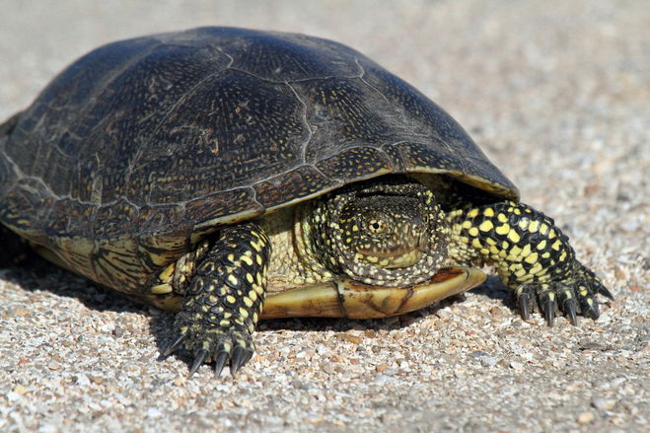
Болотная черепаха относится к третье категории

Slide 30
Спасибо за внимание

